Slide 1
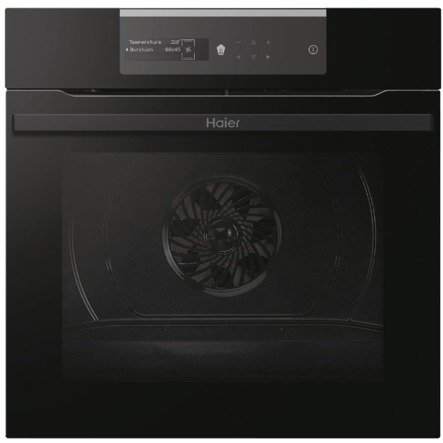
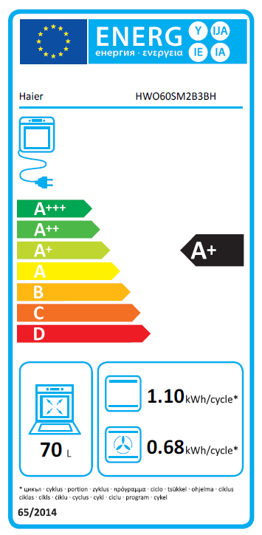
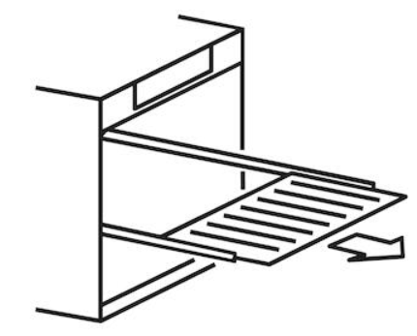
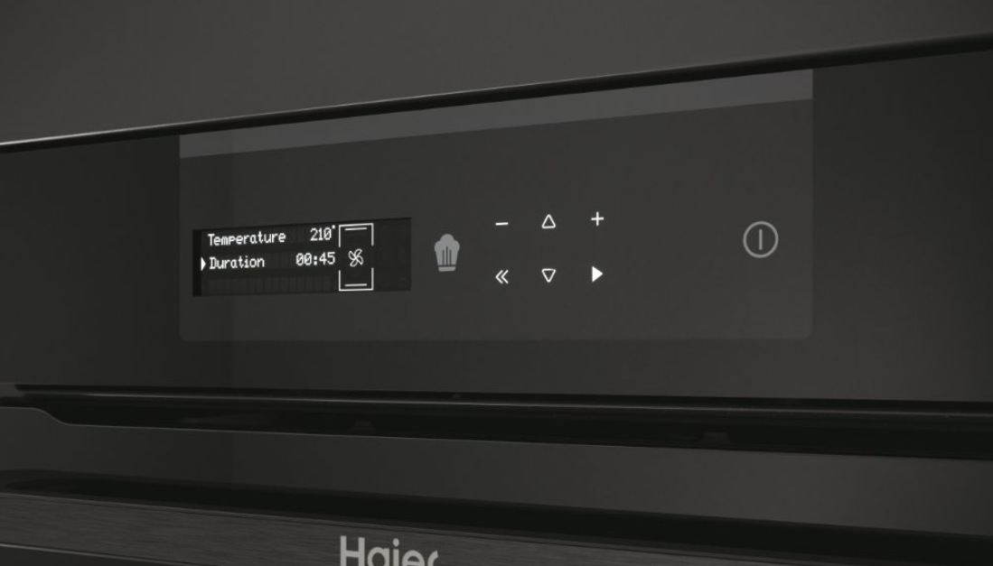
HWO60SM2B3BH
Multifunkční trouba I-Message Series 2 s pravým horkým vzduchem
Objem 70 l, Wi-Fi+BLE, H₂0 čištění, dotykový TAD displej, Soft Close, teleskopický výsuv, Chef Panel
Hlavní vlastnosti
Kapacita (l) 70
Energetická třída A+
Spotř. en. Statický program (kWh) 1,10
Spotř. en. Nucená ventilace (kWh) 0,68
Celkový příkon (W) -
Maximální možná teplota (°C) 240
Programy
7 programů + speciální funkce
Statický, Statický + ventilátor, Gril, Gril + ventilátor, Spodní ohřev, Spodní ohřev + ventilátor, Multilevel (pravý horký vzduch) – víceúrovňové pečení
Speciální programy: Tailor bake, Kynutí, Rozmrazování, Soft+
Funkce
Wi-Fi + Bluetooth – možnost připojení k aplikaci hOn a ovládání na dálku
Tailor Bake – program pro přípravu uvnitř měkkých a na povrchu křupavých pokrmů
Kynutí – speciální program se stálou teplotou 40°C & Rozmrazování
H₂0 čištění – rychlé ekologické čištění pomocí vody, které je hotové za 90 min
Ovládání i-Message – intuitivní dotykový textový displej
Technologie Climatech:
Soft+ – kombinuje první fázi tradičního pečení a následně mění rychlost ventilátoru tak, aby koláče, sušenky a croissanty byly nadýchané a měkké
Dvojitý gril
Chef panel – speciální tvar ventilátoru pro optimální rozložení vzduchu a rychlý ohřev
Aktivní ventilace – zajistí konstantní vnitřní teplotu, nepřehřívání dvířek a madla
Bezpečnost
2 bezpečnostní skla
Konstrukce
Pravostranné halogenové osvětlení prostoru trouby pro dobrou viditelnost
Nerezové pojezdy pro vedení plechů
Teleskopický výsuv 1x (prémiový set)
Soft Close – pomalé dovírání dvířek
Ovládání na dálku pomocí aplikace hOn
Funkce Soft+ pro dokonale měkké pokrmy
Bezdotyková technologie ovládání chladničky
Teleskopický výsuv
H₂0 čištění trouby
Logistická data
Kód 33703244
EAN 8059019026619
Barva Černé sklo
Rozměry výrobku V × Š × H (mm) 595 × 595 × 546
Čistá váha výrobku (kg) 31,5
Rozměry balení V × Š × H (mm) 665 × 620 × 640
Hmotnost s obalem (kg) 33,3
Příslušenství 1x plech – 35 mm
2x rošt (prémiový set)

